Slide 1
电子领域
信息检索与利用实用技巧
第五讲
于 健
中国科学院高能物理研究所
2017年10月16日

Slide 2
电子领域常用信息源
文摘（索引）数据库
全文数据库
特种文献数据库
搜索引擎和开放获取资源
数据库入口：国科大主页或者院文献情报中心主页【数据库】检索/常用数据库
注意数据库订购范围：年代范围和期刊范围，利用院文献情报中心主页【数据库】检索
第五讲 电子领域常用信息源II

Slide 3
SCI（Science Citation Index, 科学引文索引）
CPCI（Conference Proceedings Citation Index, 会议引文索引）
EI（工程索引，Engineering Index）
CSCD（中国科学引文，Chinese Science Citation Database）
Inspec（英国物理、电子电气、计算机与控制及信息科学文摘，Information Service in Physics、Electro-Technology、Computer and Control）
CSA（剑桥科学文摘，Cambridge Scientific Abstracts）
第五讲 电子领域常用信息源II

Slide 4
EI-Engineering Village
1884: Dr. John Butler Johnson
1969: COMPENDEX
1995: EngineeringVillage
1998: Elsevier
第五讲 电子领域常用信息源II

Slide 5
工程技术领域权威检索工具
收录特点：1969年以来，工程技术领域期刊、会议论文、技术报告等的文摘，覆盖50多个国家，20多个语种。收录某些期刊或会议中的部分文章。
EI 本身不是引文库，期刊无影响因子
含叙词表/分类检索
全院开通
第五讲 电子领域常用信息源II

Slide 6
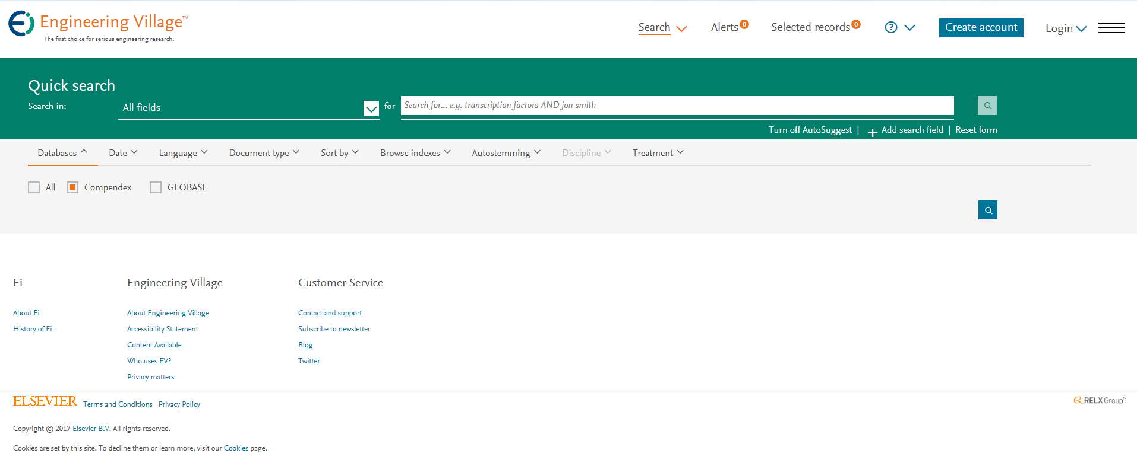
第五讲 电子领域常用信息源II

Slide 7
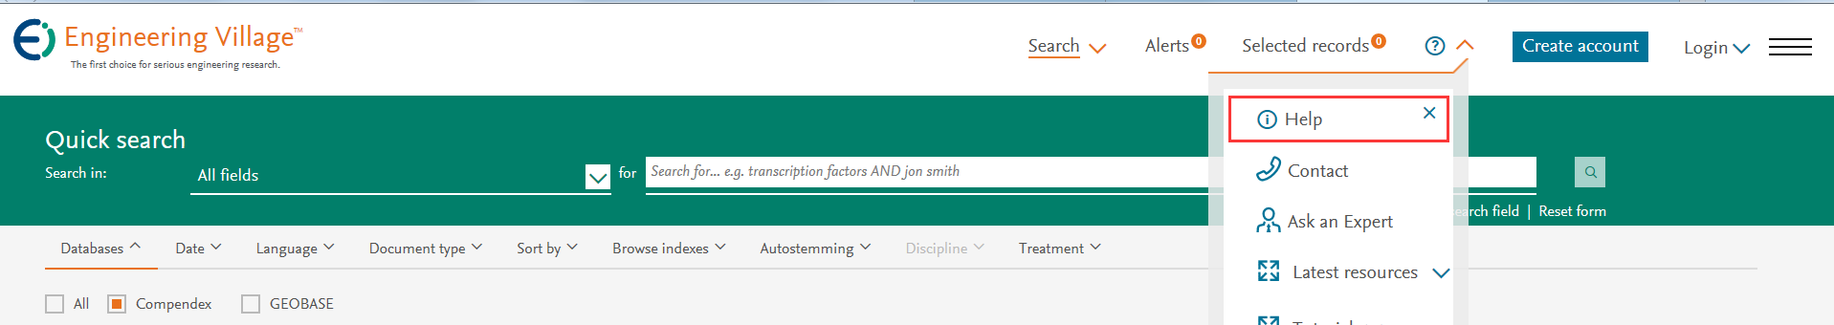
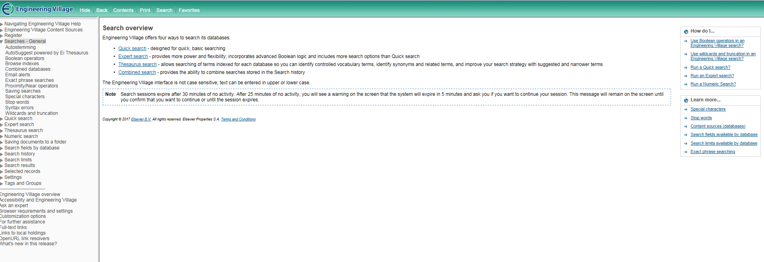
EI数据库检索示例
第五讲 电子领域常用信息源II

Slide 8
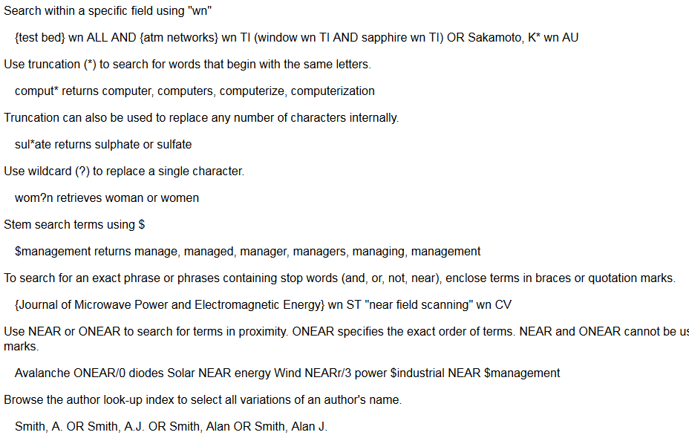
注意查看EI检索规则与WOS检索规则不同之处，例如：
机构地址不支持same
作者常用五种写法：li hong fu li hongfu li h.f. hongfu li li hong f.
SCI 作者三种写法：li hf li h hongfu l
第五讲 电子领域常用信息源II

Slide 9
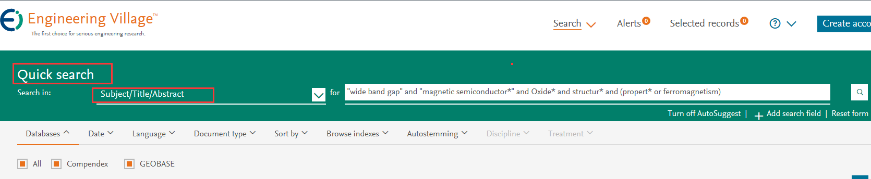
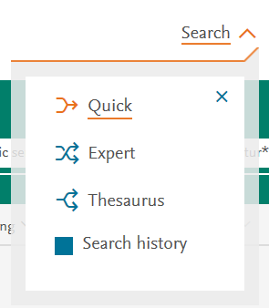
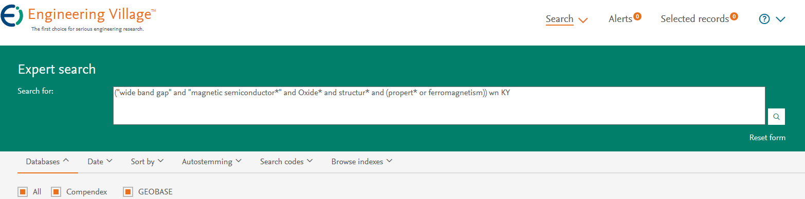
第五讲 电子领域常用信息源II
Notes:
"wide band gap" and "magnetic semiconductor*" and Oxide* and structur* and (propert* or ferromagnetism)

Slide 10
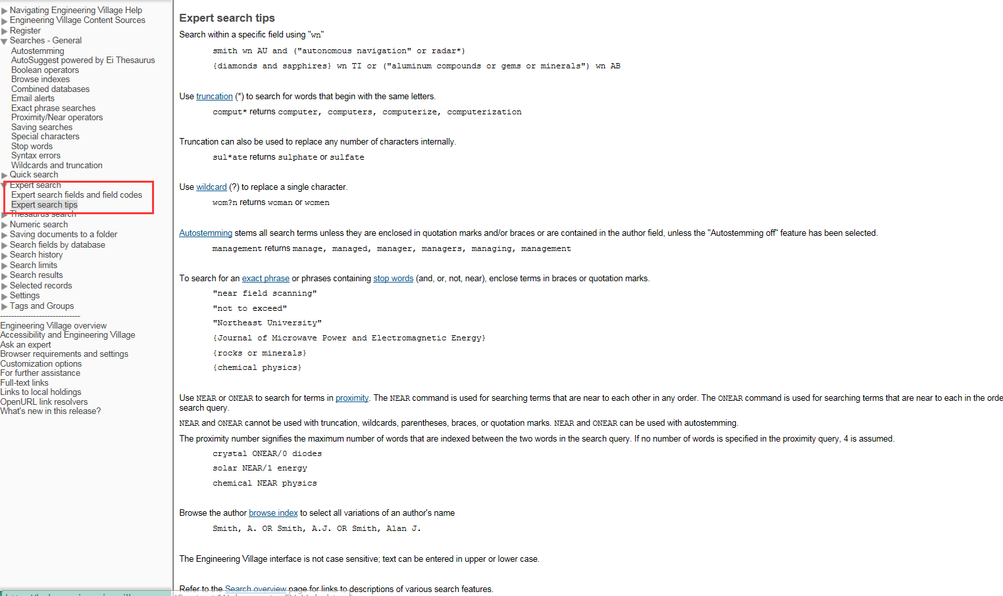
第五讲 电子领域常用信息源II

Slide 11
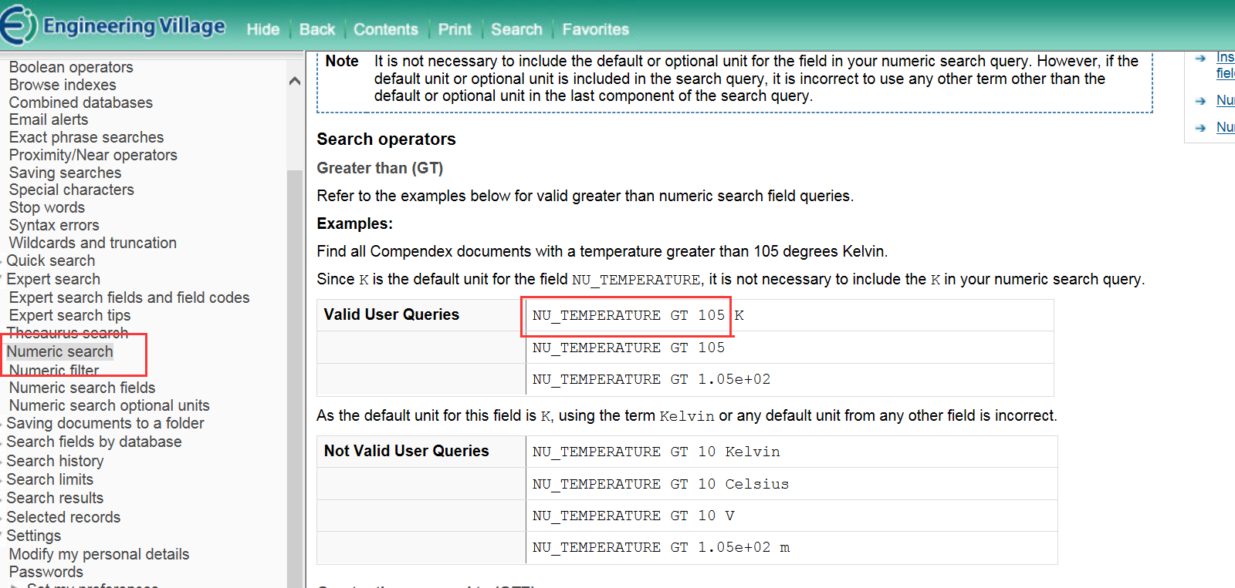
第五讲 电子领域常用信息源II

Slide 12
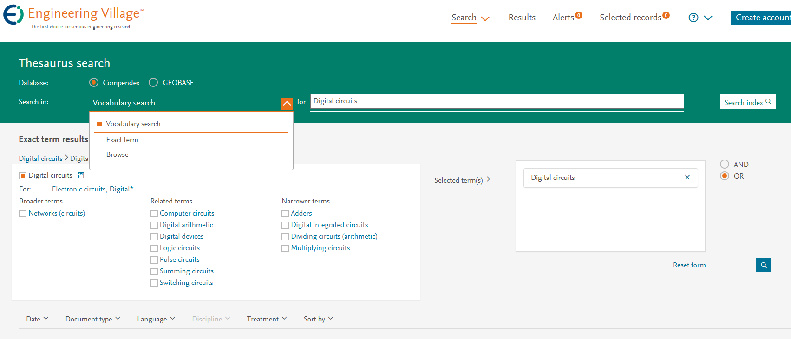
叙词表检索 又一种帮助找到核心词汇相似词和相关词的方法
利用EI的叙词表（主题词表）检索，调整关键词
第五讲 电子领域常用信息源II

Slide 13
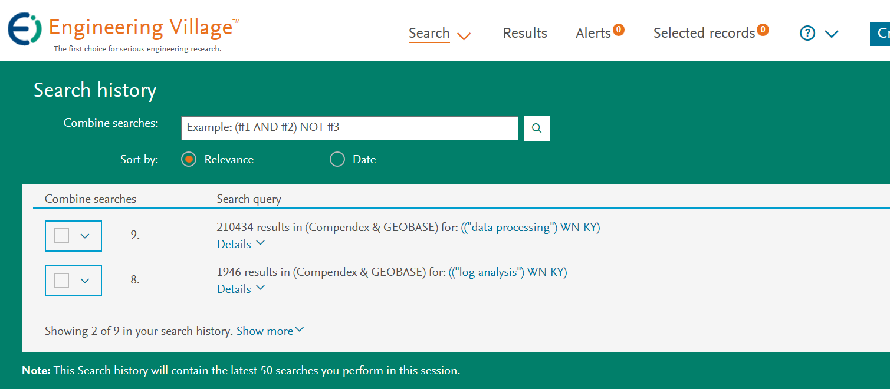
组配检索
第五讲 电子领域常用信息源II

Slide 14
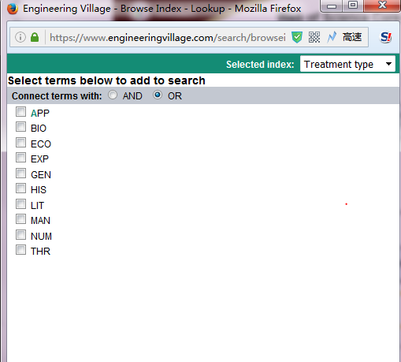
Applications
Biographical
Economic
Experimental
General Review
Historical
Literature Review
Management Aspects
Numerical
Theoretical
第五讲 电子领域常用信息源II

Slide 15
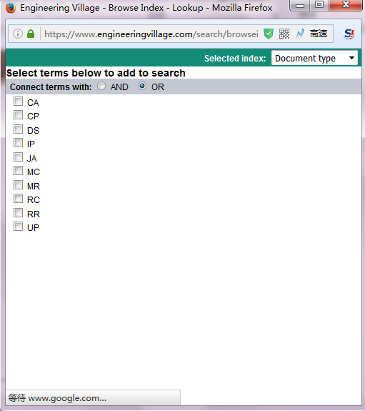
All document types (default)
Journal article
Conference article
Conference proceeding
Monograph chapter
Monograph review
Report chapter
Report review
Dissertation
Patents
Article in press
第五讲 电子领域常用信息源II

Slide 16
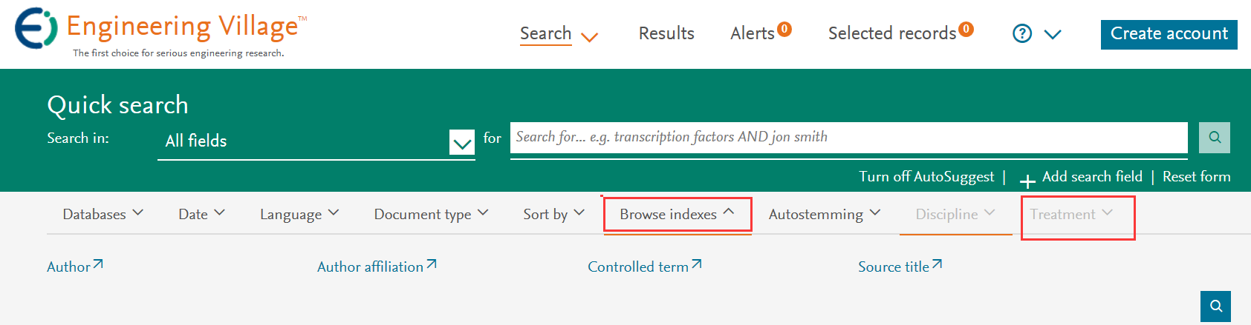
Ei的精炼/定制功能
第五讲 电子领域常用信息源II

Slide 17
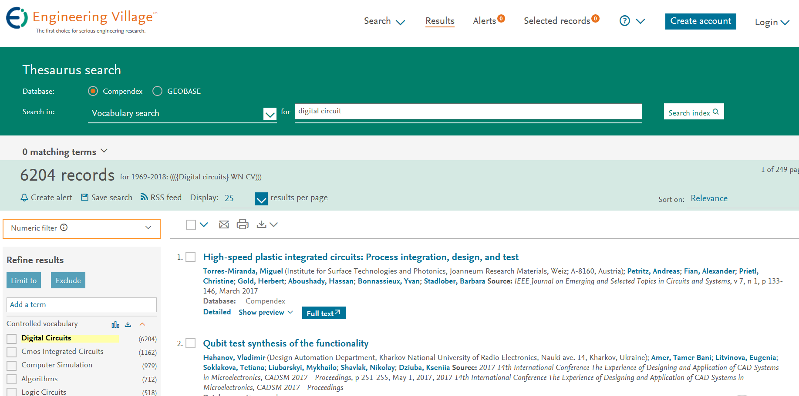
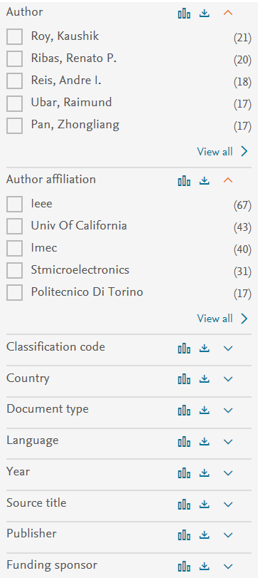
Ei的精炼/定制功能
第五讲 电子领域常用信息源II

Slide 18
Ei的精炼/定制功能
第五讲 电子领域常用信息源II

Slide 19
中国科学引文数据库
第五讲 电子领域常用信息源II

Slide 20

中国科学引文数据库（Chinese Science Citation Database，简称CSCD）创建于1989年
收录我国数学、物理、化学、天文学、地学、生物学、农林科学、医药卫生、工程技术、环境科学和管理科学等领域出版的中英文科技核心期刊和优秀期刊千余种，目前已积累从 1989 年到现在的论文记录300 万条，引文记录近 1700万条。
文献类型
  核心资源为期刊文献，每两年遴选一次。
  CSCD来源刊列表下载
第五讲 电子领域常用信息源II

Slide 21
CSCD数据库除具备一般的检索功能外，还提供引文索引，可查询某篇文献被引用的详细情况；还可以从一篇早期的重要文献或著者姓名入手，检索到一批近期发表的相关文献。被誉为“中国的SCI ”。
CSCD数据库作为中文文摘数据库，提供了全文数据链接。
第五讲 电子领域常用信息源II

Slide 22
中国科学引文数据库已在我国科研院所、高等学校的课题查新、基金资助、项目评估、成果申报、人才选拔以及文献计量与评价研究等多方面作为权威文献检索工具获得广泛应用。主要包括：
  自然基金委国家杰出青年基金指定查询库；
  第四届中国青年科学家奖申报人指定查询库；
  自然基金委资助项目后期绩效评估指定查询库；
  众多高校及科研机构职称评审、成果申报、晋级考评指定查询库；
  自然基金委国家重点实验室评估查询库。
  中国科学院院士推选人查询库；
  教育部学科评估查询库
  教育部长江学者
  中科院百人计划
第五讲 电子领域常用信息源II

Slide 23
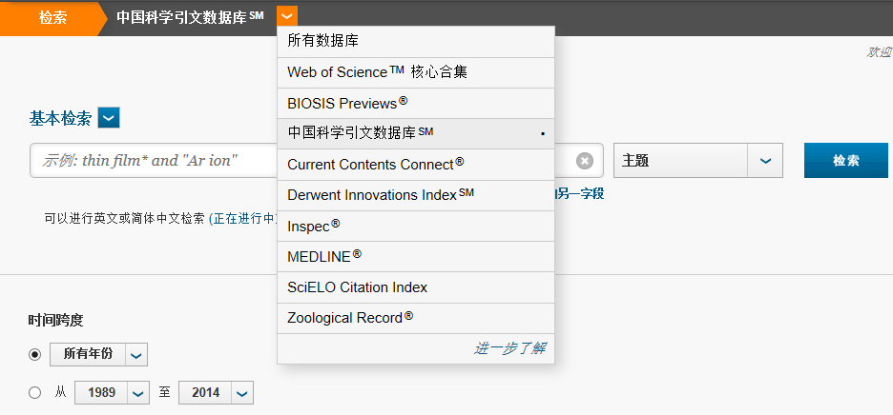
CSCD数据库登陆入口1-WOS平台
2007年，中国科学引文数据库实现与Web of Science的跨库检索，成为Web of Science平台上第一个非英文语种的数据库；
支持中、英文检索；
适用于Web of Science数据库的检索功能：逻辑运算符、截词符*？$，作者索引功能、期刊索引功能
第五讲 电子领域常用信息源II

Slide 24
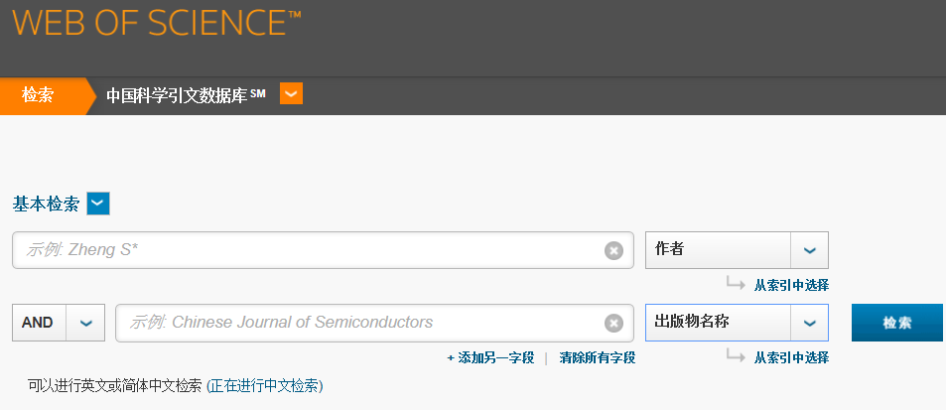
CSCD数据库登陆入口1-WOS平台
与Web of Science数据库的作者索引、出版物索引的检索功能相同
第五讲 电子领域常用信息源II

Slide 25
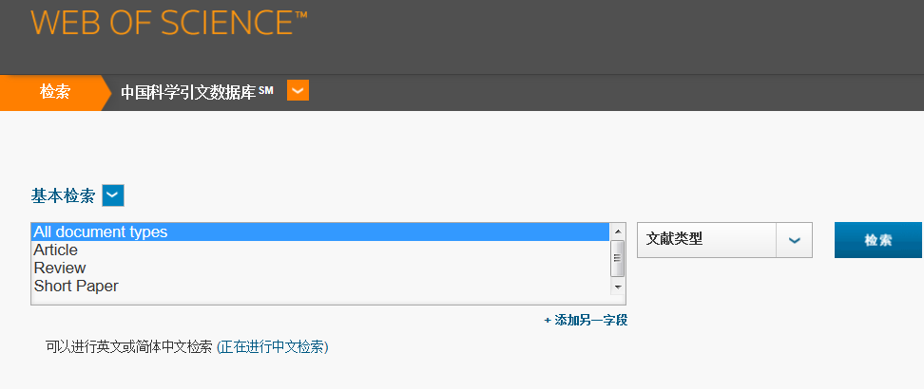
CSCD数据库登陆入口1-WOS平台
中国科学引文数据库的文献类型包括：
期刊论文
综述
短文
第五讲 电子领域常用信息源II

Slide 26
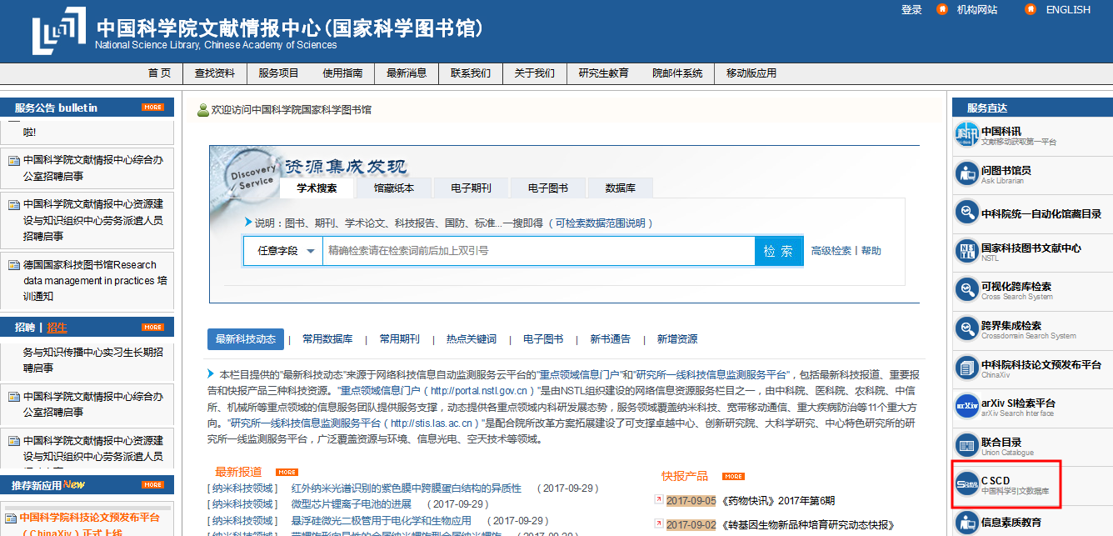
CSCD数据库登陆入口2
第五讲 电子领域常用信息源II

Slide 27
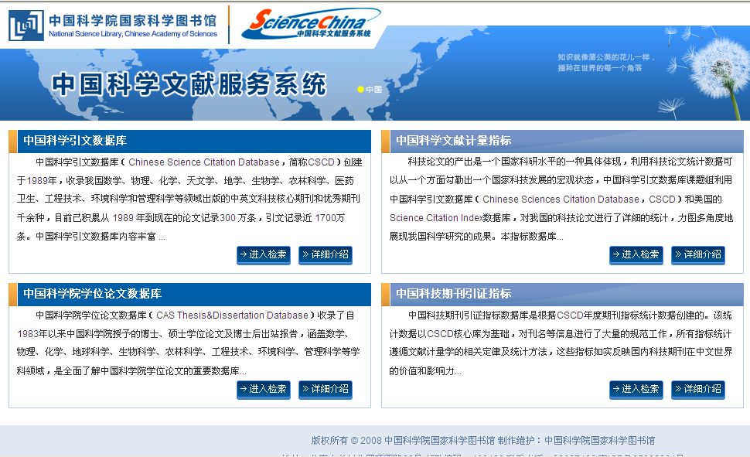
CSCD数据库登陆入口2
第五讲 电子领域常用信息源II
Notes:
？？

Slide 28
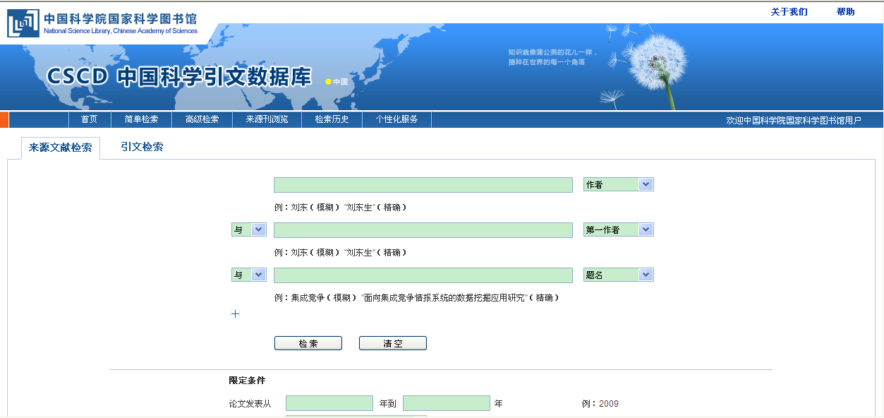

CSCD数据库登陆入口2
第五讲 电子领域常用信息源II

Slide 29
CSCD数据库检索规则
检索字段特色：第一作者、第一机构、基金名称、实验室检索
  作者检索，要用汉字与拼音两种形式
  拼音又分为全拼和缩写两种形式
例如：刘东（模糊）
"刘东生"（精确）
第五讲 电子领域常用信息源II

Slide 30
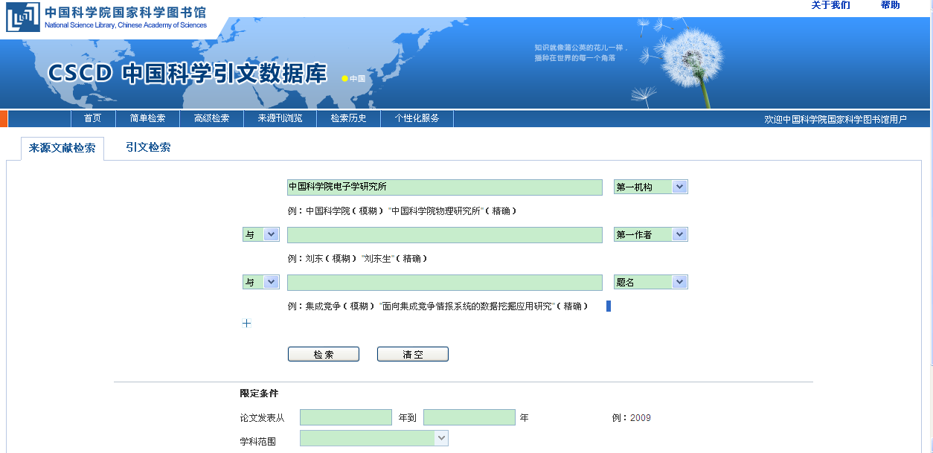
CSCD数据库检索功能
第五讲 电子领域常用信息源II

Slide 31
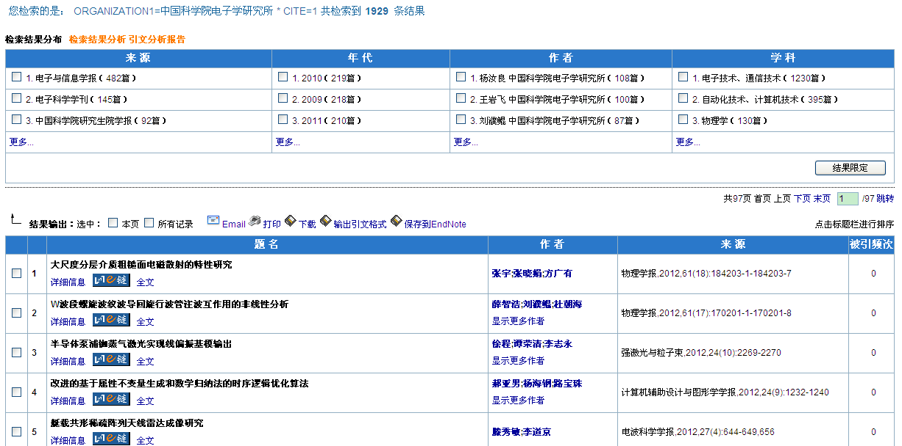
CSCD数据库检索功能
按期刊、年代、作者、学科分类显示
可以按来源出版物、年代、作者、学科对检索结果限定
提供全文链接入口
可以按被引频次排序
查看具体一篇文献的详细信息
第五讲 电子领域常用信息源II

Slide 32
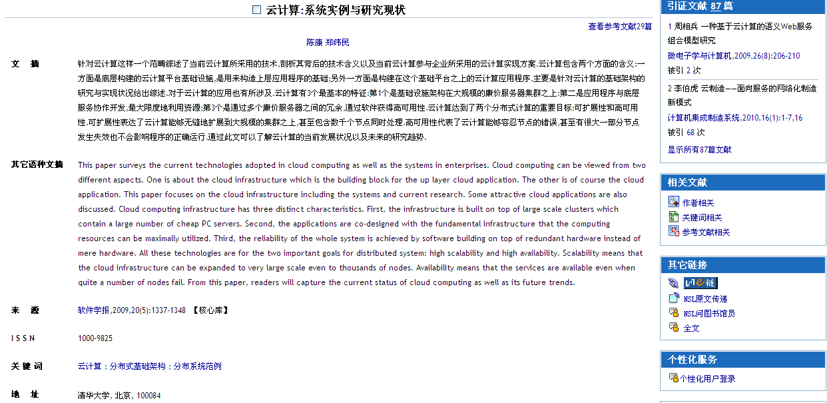
CSCD文献的详细信息
参考文献：29篇
施引文献：87篇
相关文献：
作者相关——合作作者的文献
关键词相关——具有若干相同关键词
参考文献相关——引用了若干篇相同的参考文献
第五讲 电子领域常用信息源II

Slide 33
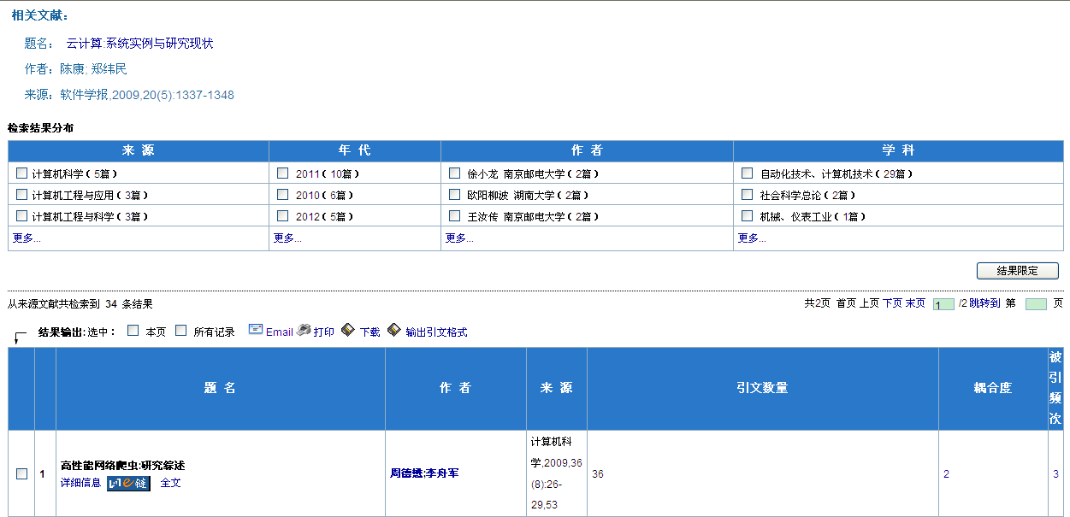
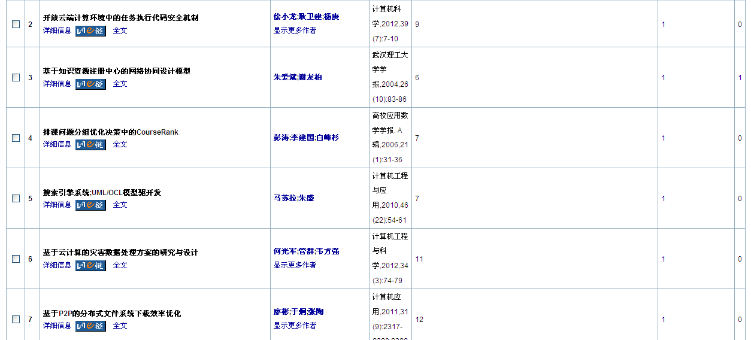
参考文献相关——引用了若干篇相同的参考文献
耦合度——共同引用的参考文献，共引文献可以通过数字超链接查看
第五讲 电子领域常用信息源II

Slide 34
EI检索练习
1.如何查询某研究领域的EI论文？
2.如何查知一个人（或机构）有哪些论文被EI收录了？
3.如何查询一篇论文的EI收录号是什么？
4.补充第4讲练习作业word文档中的相应部分。
第五讲 电子领域常用信息源II

Slide 35
机器人操作系统检索式：
TS=(("autonomous robotic precursors" OR "autonomous robotic swarm system" OR "behavior level operation system" OR brain-computer-interface OR "adaptive brain reading interface" OR "Haptic Interface" OR "Sensor fusion" OR "Stereo vision sensor" OR (ROS near/2 development) OR "distributed haptic collaboration" OR "endoscopic semirobotic manipulator system" OR "fuzzy biorobot system" OR "ground mobile robot behavior controller" OR "haptic teleoperation system" OR "hybrid recurrent neural control system" OR "intelligent vision sensor system" OR "Internet robot teleoperating system" OR "operating system" OR (ROS near/2 architecture) OR (ROS near/2 command) OR (ROS near/2 "communication layer design") OR (ROS near/2 controllers) OR "stereo vision identification system" OR "stereo vision system" OR ("underlying drive control" near/5 system) OR ("visual servoing control" near/5 system) OR ("multimobile robot team operations" near/5 system) OR (ROS and system)) and (robot* OR autonomous near/2 vehicle))
Indexes=SCI-EXPANDED, CPCI-S Timespan=2011-2015
第五讲 电子领域常用信息源II

Slide 36
欢迎提问!
第五讲 电子领域常用信息源II
Notes:
致谢页

